Slide 1
Kuliah 10 Aplikasi Stem Cell

Slide 2
Aging (Penuaan)
Proses kemunduran kualitas dan fungsi organ penyusun tubuh yang terjadi seiring dengan bertambah lanjutnya usia suatu makhluk hidup termasuk manusia

Slide 3
Penuaan
Teori patofisiologis dari kejadian ini adalah adanya pemendekan telomer dan berkurangnya aktivitas enzim telomerase
yang menyebabkan penurunan potensi sel
dalam replikasi DNA
Hal ini terjadi seriring dengan bertambah tuanya usia sel.

Slide 4
ROS
Teori lain tentang penuaan ini adalah teori radikal bebas.
Radikal bebas atau ROS (Reactive Oxygen Species)
Radikal bebas adalah penyebab langsung dan tidak langsung dari proses penuaan karena ROS mengganggu stabilitas rantai DNA pada sel.

Slide 5
ROS
ROS juga menyebabkan proses preoksidasi lipid yang berujung pada gangguan stabilitas membrane sel.
Seluruh gangguan ROS menyebabkan menurunnya kemampuan sel dalam menjalankan hidupnya bahkan menyebabkan kematian

Slide 6
ROS
Asal ROS:
- Endogen : Produk sampingan dalam proses transfer electron dalam proses mitokondria menghasilkan energi (dalam bentuk ATP)
- Eksogen : radiasi UV pada kulit, konsumsi makanan yang dapat memicu pembentukan oksidan dalam tubuh.

Slide 7
Degenerasi
Penurunan fungi tubuh dan kualitas hidup (penuaan) dapat mengarah pada suatu kondisi patologis yang disebut penyakit degenerative seperti :
- Jantung coroner - stroke
- Infark jantung - Parkinson
- Alzheimer’s - dll
- diabetes

Slide 8
Degenerasi dan stem cell
Stem cell diharapkan dapat mengatasi berbagai penyakit degeneratif ini

Slide 9
Infark Jantung
Atau Myocardial infarction adalah penyakit yang banyak menimbulkan kematian
Disebabkan ketidakmampuan organ jantung untuk regenerasi sel-sel yang telah rusak.
Penyakit ini diawali dengan penyakit jantung coroner (pembentukan plak atau thrombus) yang dapat menyumbat pembuluh darah

Slide 10
Infark Jantung
Pada saat terjadi serangan jantung, plak terlepas dan dapat menyebabkan penyumbatan total.

Slide 11
Stem cell untuk infark jantung
Potensi stem cell untuk penyembuhan infark jantung diperlihatkan pada jantung mencit yang menunjukkan regenerasi jantung setelah diinjeksi dengan stem cell

Slide 12
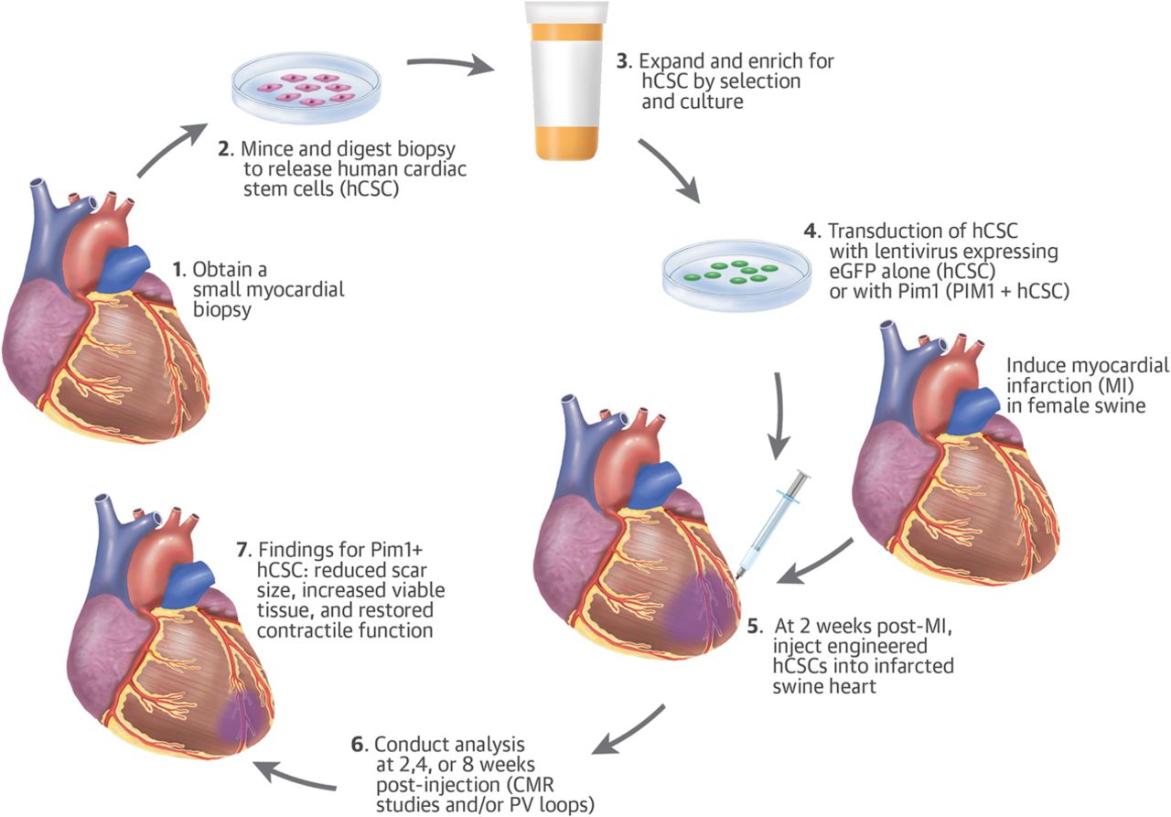

Slide 13
Terima Kasih

